Slide 1
利用 AI物件辨識實作touchpad
Implement touchpad by AI object recognition
第41組
組員：張文謙

Slide 2
目錄
前言
主要技術
成果展示
結論
模型訓練
01
02
03
04
05

Slide 3
1.前言

Slide 4
前言：動機
在快速發展的時代，手機與家電上的功能推陳出新，與3C用品的互動方式不再是傳統的按鍵輸入
但電腦上的常見輸入還是較為傳統的鍵盤滑鼠，希望可以改善電腦操作的人機體驗
Notes:
快速發展
家電 冰箱有觸控板 電視可以支援語音助理

Slide 5
前言：目的
改善繁瑣的操作
不再凡事都需要點開層層選單
取代簡單的滑鼠操作
增進操作回饋感
透過手勢操作，既直覺又有互動感
Notes:
希望能實作出 透過物件辨識出手勢
來模擬NB上的觸控板 取代部份的滑鼠操作
並且輔以其他手勢進行多媒體控制或者巨集操作
像平常用電腦看影片聽音樂 手不一定在滑鼠上
如果要調整音量之類的還要點開層層選單
透過手勢揮揮手達成 可以取代較為簡單但繁瑣的滑鼠操作
覺又有互動感

Slide 6
2.主要技術

Slide 7
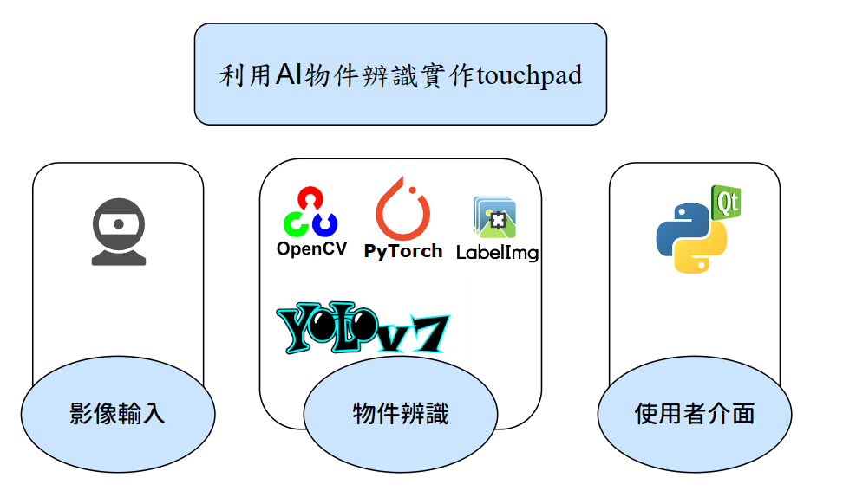
主要技術：系統架構
整體架構圖
Notes:
Webcam
物件辨識透過YOLOv7來訓練
LabelImg自製dataset
Pyqt開發使用者介面
後面的程式都是透過Python撰寫

Slide 8
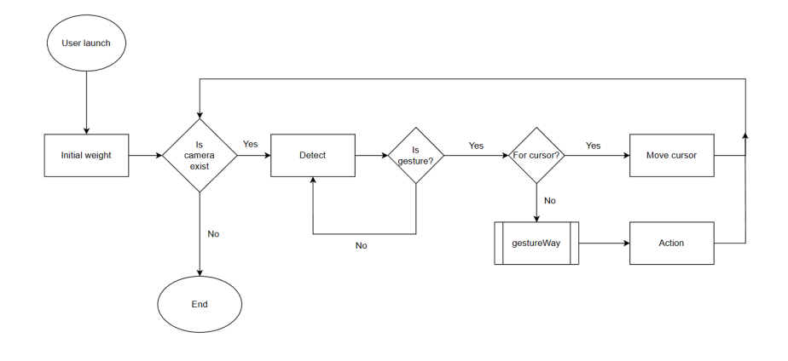
主要技術：系統流程圖
Notes:
載入模型之後開啟攝影機
如果偵測到手勢會判讀是for游標還是操作
透過記錄座標得出位移量來實現操作

Slide 9

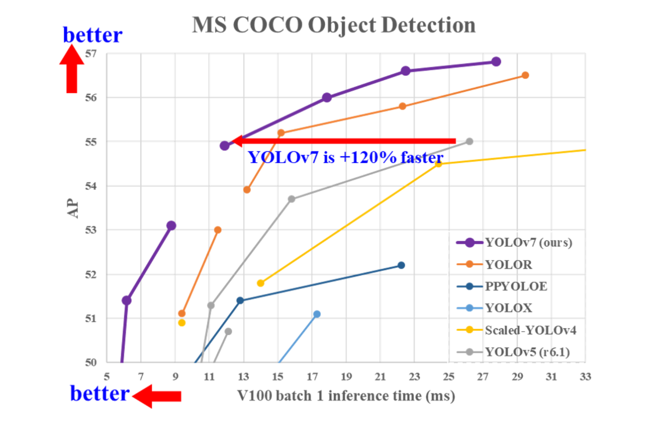
主要技術：YOLOv7
新的bags of freebies策略:
模型重參數化
動態標籤分配策略
有效減少推理時的計算量，更快地推理
目前最先進的物件辨識系統
YOLOv7與其他物件辨識套件比較
Notes:
中研院王博士 2022年 最新 物件辨識套件
主要改善點為
1.模型重參數化 repconv 中的ID破壞resNet與DesNet中的串聯
因此設計一個無ID的的網路架構
2.動態標籤分配策略
在傳統的監督學習中，每個樣本都有一個固定的標籤，並根據該標籤進行訓練。然而，在現實應用中，
標籤可能存在噪聲、錯誤標注或不確定性。動態標籤分配策略的目標是根據模型的預測結果和可信度來調整標籤的分配，以提高模型的魯棒性和泛化能力。
以上兩點其實就是YOLOv4中提到過的bags of freebies(可訓練的贈品
會增加訓練成本但是精準度會有所提升,而且不會影響推理時所需成本
另外在推理時減少了模型的參數以及計算量 達到更快的推理

Slide 10

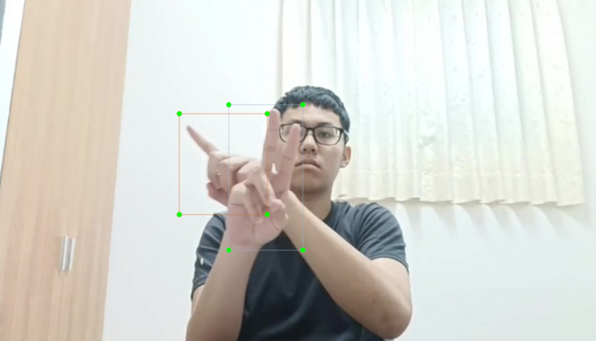
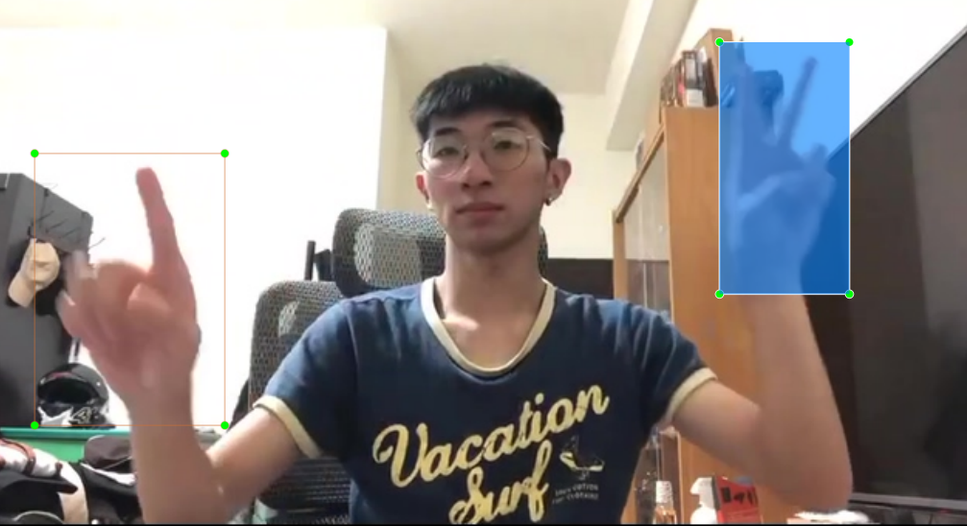
主要技術：LabelImg自製資料集
自製資料集
利用LabelImg標記YOLO格式
共約1400張圖片
LabelImg標記圖片
Notes:
2000個labels

Slide 11
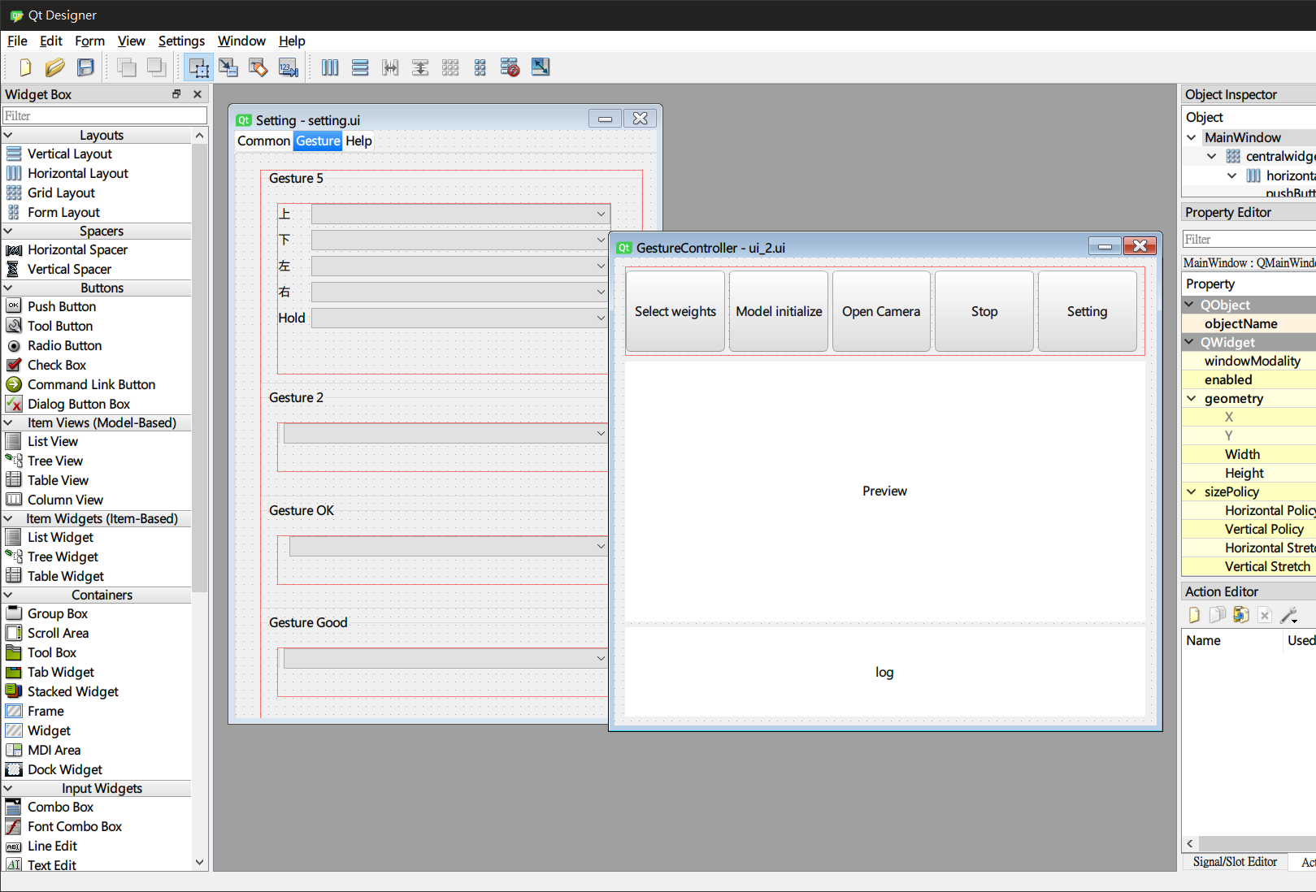

主要技術：PyQt
包含許多函式與擴充功能
開發時UI設計與底下程式邏輯分開
搭配QtDesinger製作界面
使用QSS美化設計
QtDesigner開發畫面
Notes:
比起py內建的tkinter 包含許多~
開發時十分便利 不必為了改一個按鍵或者改一個功能兩邊都要修
QSS 類似CSS的語法

Slide 12
3.模型訓練

Slide 13
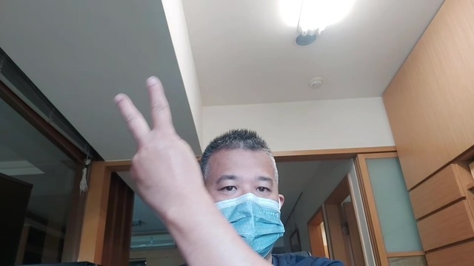
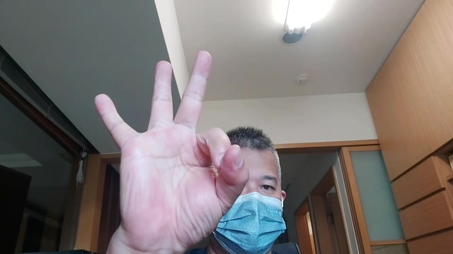
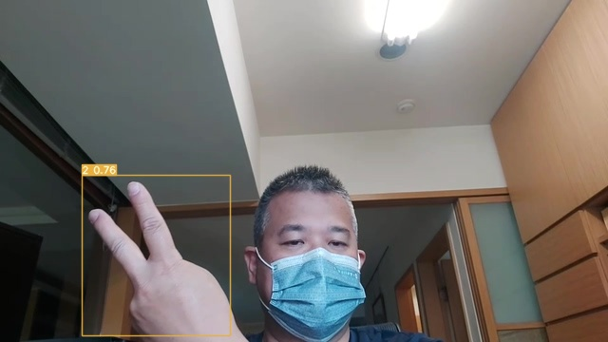
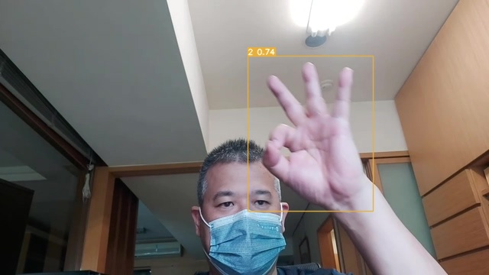
模型訓練：初期試錯
無法正確識別
無法認出反手
Notes:
一開始我收集了一組數據集並訓練了幾個版本的模型
開始上機實驗 找到錯誤並開始改善
首先，是特定角度的手勢辨識錯誤。我發現在特定角度下，初期的模型無法正確辨識手勢。為了解決這個問題，我改善了數據的蒐集規範，也對使用者最後會透過什麼手勢操作進行規範
是模糊幀的問題。在初期版本中，我將盡可能多的模糊幀標記為正確手勢。但通過實驗後，我發現這樣做會降低模型的精確度。為了解決這個問題，我調整了標記的策略，只選擇那些清晰度較高的幀進行標記，這樣可以提高模型的準確性。

Slide 14
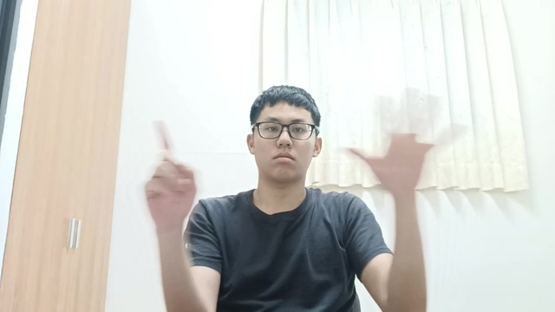
模型訓練：初期試錯
初期訓練模型實際上機測驗後，
找到問題並檢討，回頭改善資料集
特定角度/手勢辨別失敗：
對資料集製作新增規範
手勢辨認錯誤：
不再標記模糊幀
模糊幀
Notes:
一開始我收集了一組數據集並訓練了幾個版本的模型
開始上機實驗並且找到錯誤開始改善
首先，是特定角度的手勢辨識錯誤。我發現在特定角度下，模型無法正確辨識手勢。為了解決這個問題，我開始規範數據的蒐集過程，並要求自己在特定角度下進行手勢操作。
是模糊幀的問題。在初期版本中，我將盡可能多的模糊幀標記為正確手勢。但通過實驗後，我發現這樣做會降低模型的精確度。為了解決這個問題，我調整了標記的策略，只選擇那些清晰度較高的幀進行標記，這樣可以提高模型的準確性。

Slide 15
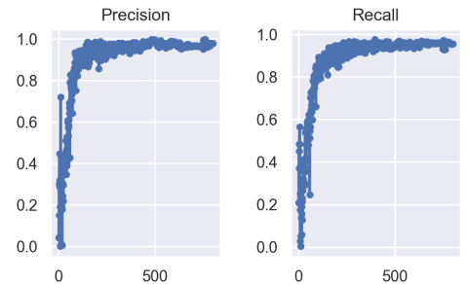
模型訓練：訓練結果
最終做為辨識使用模型
15部影片，每秒擷取3張，
汰除模糊幀，約1400張圖片作為資料集
約2000個Labels
訓練了800個epochs
Train result

Slide 16
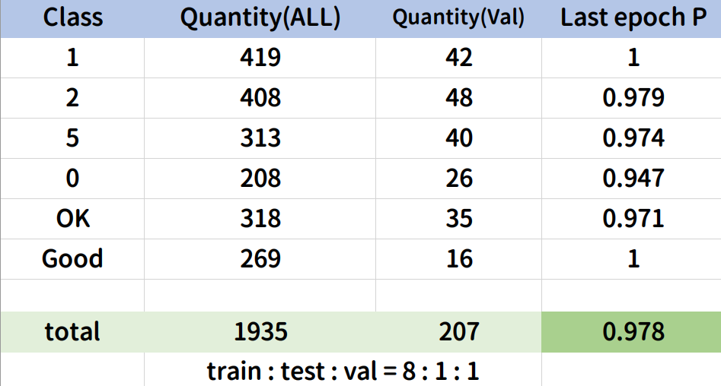
模型訓練：訓練結果
訓練集統計

Slide 17
4.成果展示

Slide 18
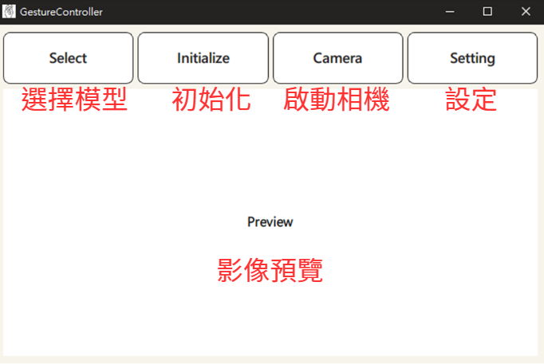
成果展示：程式介面
透過PyQt/QtDesigner製作介面
使用QSS對介面Widget做美化
主畫面功能

Slide 19
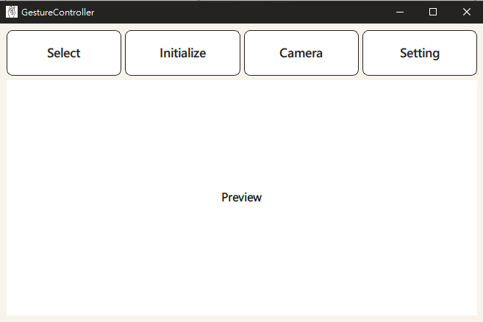
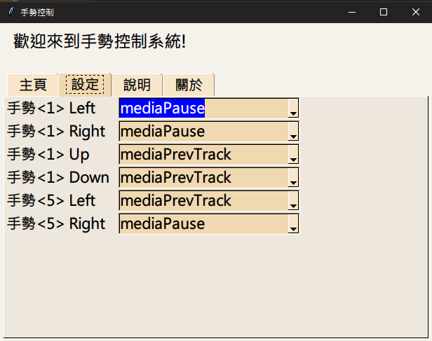
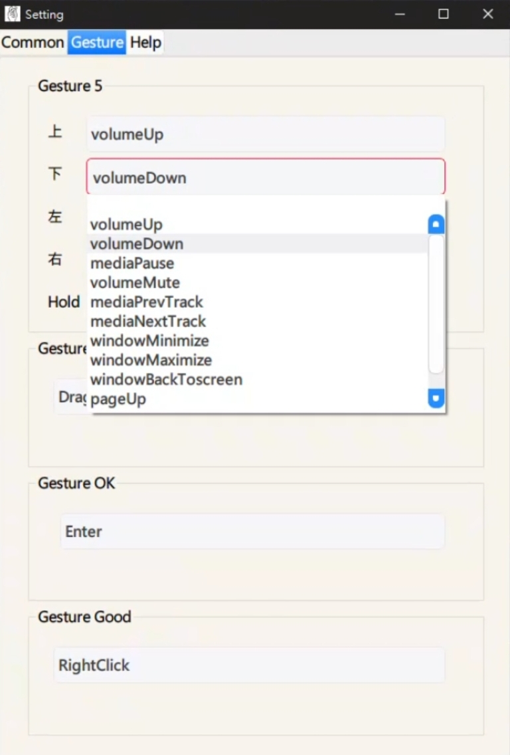
成果展示：程式介面
原生Tkinter介面
PyQt/QSS美化

Slide 20
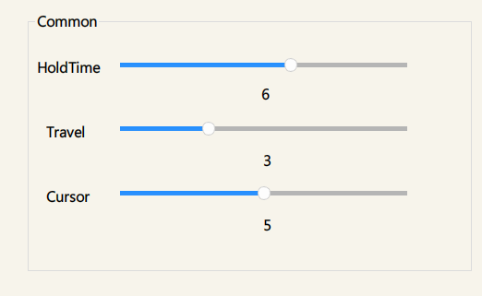
成果展示：程式介面
敏感度調整
定義手勢操作
設定頁面

Slide 21
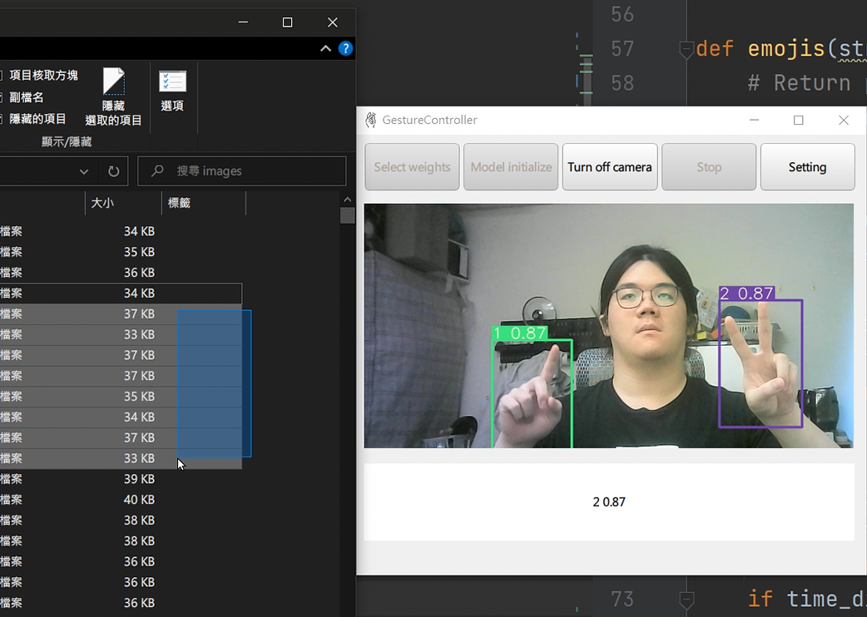
成果展示：運作
透過手勢模擬touchpad功能
執行左右鍵、拖曳等操作
搭配其他手勢控制巨集鍵
透過手勢操作框選檔案

Slide 22
5.結論

Slide 23
結論
透過AI物件辨識完成快速且精準的即時手勢辨識，實現手勢模擬touchpad，輔以其他手勢操作電腦，提高了人機互動的體驗
簡單的音樂上下首，音量調整等不用透過鍵盤滑鼠，透過揮揮手就完成操作，改善了電腦操作的便利程度以及趣味性

Slide 24
結論：未來展望
近期：
新增更多手勢與功能，在維持簡單的動作與準確地辨識下透過手勢能與電腦有更多互動
長遠:
利用Nvidia edge device在智慧家電中導入手勢操作，可以為家電提供更方便的控制方式
Notes:
Jetson nano
揮揮手開關燈

